Slide 1
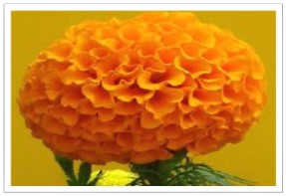
স্বাগতম

Slide 2
শিক্ষক পরিচিতি
মোছাঃ হিরামনি
সহকারী শিক্ষক
আমজুয়ানী সরকারি প্রাথমিক বিদ্যালয়
তেতুলিয়া,প পঞ্চগড় ।

Slide 3
পাঠ পরিচিতি
শ্রেনিঃ চতুর্থ
বিষয়ঃ বাংলা
পাঠঃ বাওয়ালিদের গল্প ।
পাঠের অংশঃ আমাদের জন্মভুমি----বলে মৌয়াল ।

Slide 4
শিখনফল
শোনাঃ ২.২.১ গল্প শুনে মূল বিষয় বস্তু বুঝতে পারবে ।
বলাঃ ২.৪.২ গল্পের মূলভাব বলতে পারবে ।
পড়াঃ১.৩.২ যুক্ত ব্যঞ্জন দিয়ে গঠিত শব্দ দিয়ে বাক্য পড়তে পারবে ।
পাঠে ব্যবহৃত বাক্য শ্রবন যোগ্য স্বরে ও প্রমিত উচ্চারণে
সাবলীল ভাবে পড়তে পারবে
লেখাঃ ২.৩.৪ পঠিত গল্পের বিষয়ে প্রশ্নের উত্তর শুদ্ধ ভাবে বলতে পারবে

Slide 5
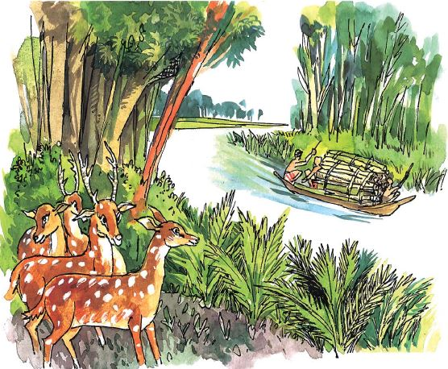
ছবিতে তোমরা কী কী দেখতে পাচ্ছ?
নৌকায় কী নিয়ে যাছে ?

Slide 6
বাওয়ালীদের গল্প

Slide 7
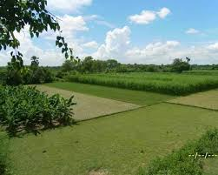
নতুন শব্দ
তল সমান যে ভূমির
সমতল ভূমি

Slide 8
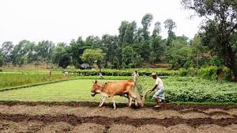
কৃষিকাজ
চাষাবাদ

Slide 9
যুক্তবর্ণ
বঙ্গোপসাগর
ঙ্গ
ঙ
গ
অঙ্গ
ন্দ
ন
দ
আনন্দ
সুন্দরবন
লবনাক্ত
ক্ত
ক
ত
ডাক্তার

Slide 10
আমার জন্মভূমি বাংলাদেশ
এর প্রায় পুরোটায় সমতল ভূমি

Slide 11
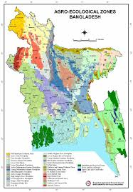
আমাদের দেশের দক্ষিন-পশ্চিম কোণে বঙ্গোপসাগরের তীরে সুন্দরবন।
সুন্দরবন

Slide 12
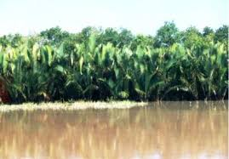
এই বনের সব গাছ-ই বঙ্গোপসাগরের নোনা পানিতে বেঁচে আছে ।

Slide 13
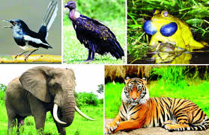
এই বন নানা ধরনের হাজার রকমের পশু ও পাখিতে পূর্ণ ।

Slide 14
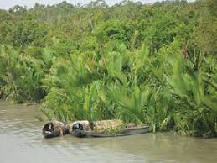
সুন্দরবনের কোনো কোনো জায়গায় গাছপালা এত ঘন যে, সূর্যের আলো মাটিতে পৌঁছায় না ।

Slide 15
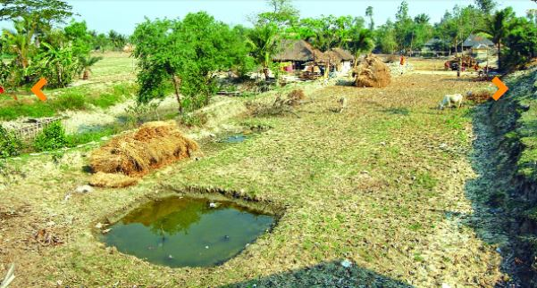
সুন্দরবনের তিন পাশে ছড়িয়ে আছে অনেক গ্রাম । গ্রামের মানুষ কৃষিকাজ করেন।

Slide 16
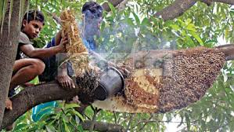
গ্রামের অনেক মানুষ মধু সংগ্রহ
করেন।

Slide 17
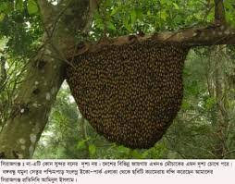
মৌমাছিরা গাছে গাছে তাদের মৌচাক বানায় ।

Slide 18
যারা মৌচাক থেকে মধু সংগ্রহ করেন, তাদের বলে মৌয়াল ।

Slide 19
একক কাজ
১। সুন্দরবন কোথায় অবস্থিত?
২। মৌয়াল কাকে বলে?

Slide 20
দলীয় কাজ
শাপলা দলঃ ১। মৌয়ালরা কিভাবে মধু সংগ্রহ করেন তিনটি বাক্য লেখ ।
গোলাপ দলঃ ২। সুন্দরবনের পশুপাখি ও গাছ পালা সম্পর্কে তিনটি বাক্য লেখ ।

Slide 21
মূল্যায়ন
সঠিক উত্তরটি খাতায় লিখ ।
১। বাংলাদেশের ভূমি কেমন ?
(ক) উঁচু (খ) নিচু (গ) পাহাড়ি (ঘ) সমতল ।
২। গ্রামের মানুষের প্রধান কাজ কী ?
(ক) ব্যবসা করা (খ) পশু শিকার (গ) কৃষিকাজ (ঘ) মাছ চাষ।
উত্তরঃ সমতল
উত্তরঃকৃষিকাজ

Slide 22
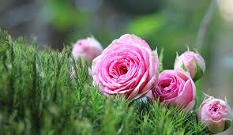
ধন্যবাদ

